Slide 1
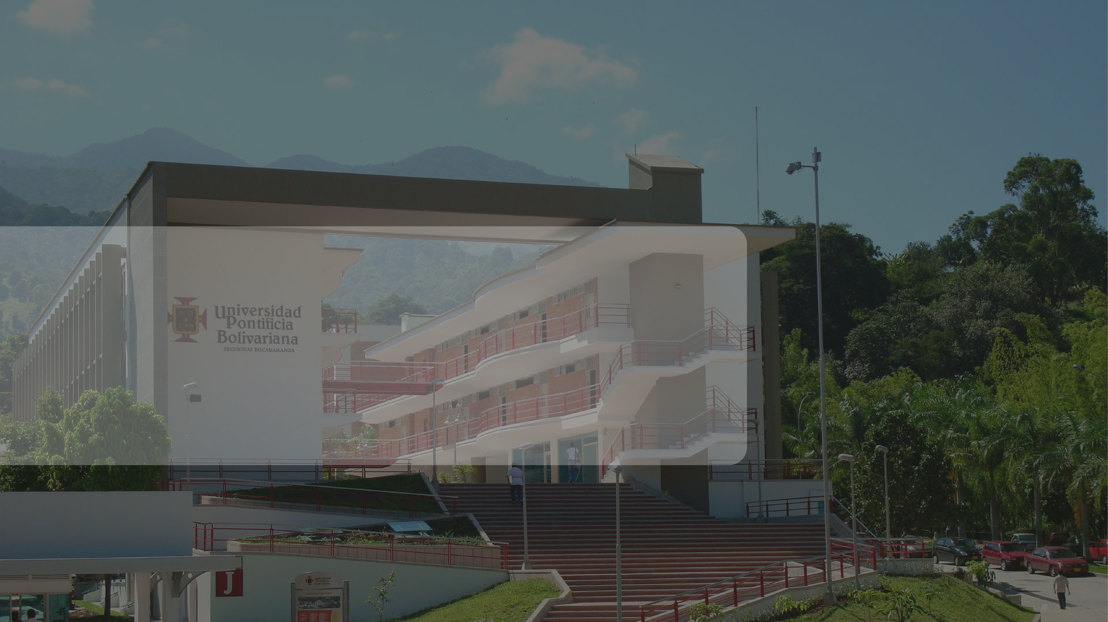







Asistente de Citas Médicas
Samuel Arango Diaz
Jeison Steven Flórez Julio

Slide 2

Agenda
1. Introducción ………………………………………………………………………………………………………………………………….
2. Situación Problema …………………………………………………………………………………………………………………..
3. Justificación ………………………………………………………………………………………………………………………………….
4. Objetivo General ………………………………………………………………………………………………………………………..
4.1 Objetivos Específicos ………………………………………………………………………………………………………….
5. Marco Conceptual ……………………………………………………………………………………………………………………..
6. Marco Tecnológico ……………………………………………………………………………………………………………………
7. Metodología …………………………………………………………………………………………………………………………………
8. Resultados ……………………………………………………………………………………………………………………………………
9. Conclusiones ……………………………………………………………………………………………………………………………….
10. Referencias …………………………………………………………………………………………………………………………………

Slide 3


Introducción
El desarrollo del sistema de "Asistente de Citas Médicas" para un centro de salud privado en Bucaramanga, Colombia, surge como respuesta a la imperiosa necesidad de optimizar la gestión médica en un entorno donde la eficiencia y la calidad de atención son fundamentales. Este proyecto aborda una serie de desafíos que enfrenta el centro de salud, incluyendo largas esperas y citas tardías para los pacientes, así como la necesidad de mejorar la seguridad y confidencialidad de la información médica.
.

Slide 4
Situación Problema
En la localidad de Bucaramanga, se identifica la necesidad de implementar un sistema de gestión de pacientes en un centro de salud privado. Enfocándose en dicha necesidad, es importante establecer este nuevo centro que permita a los residentes de la localidad gestionar sus citas y exámenes de manera eficiente.

Slide 5

Justificación
El desarrollo del proyecto busca como propósito mejorar la eficiencia y competitividad en el sector de la salud. La automatización del proceso de toma de citas, autorizaciones y registro de exámenes contribuirá a una expansión en el sistema, mejorando los procesos internos del centro de salud y la experiencia de los usuarios, lo que se traducirá en una mayor satisfacción del cliente. Además, el sistema será escalable para hacer frente al crecimiento de la demanda y futuras expansiones.

Slide 6
Objetivo General
Desarrollar un sistema de gestión de pacientes para el sistema de Asistente de Citas Médicas ubicado en la ciudad de Bucaramanga. Utilizando la metodología en espiral mediante el lenguaje de programación Java, implementando el beneficio de las estructuras de datos y empleando archivos de texto (.txt) para el almacenamiento de datos según las funcionalidades requeridas. El propósito es automatizar el proceso de agendamiento de citas, autorización de exámenes, registro y atención al usuario en el entorno de salud, abarcando diversas especialidades médicas, con exámenes realizados por personal debidamente calificado.

Slide 7

Objetivos Específicos
Diseñar una interfaz visualmente cómoda para los usuarios del sistema de gestión de citas médicas.
Desarrollar un prototipo funcional del sistema, centrándose en los requerimientos definidos por el cliente.
Optimizar la gestión de citas y registros médicos mediante el desarrollo de implementación de sistemas de gestión de citas y registros.
Evaluar el funcionamiento integral del sistema para asegurar el cumplimiento de los requisitos acordados con el cliente y satisfacer las necesidades del centro de salud.
Garantizar la claridad y precisión en la accesibilidad a los servicios.

Slide 8


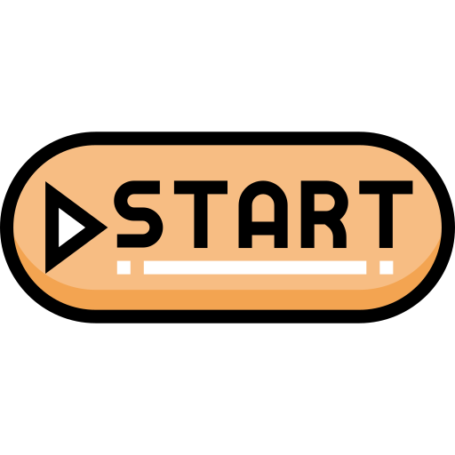
Marco conceptual
El presente marco conceptual proporciona una base fundamental para comprender los elementos clave relacionados con el funcionamiento y los desafíos inherentes.
Programación orientada a Eventos (POE) : Enfoque en el desarrollo de software donde el comportamiento del programa está dirigido por eventos que suceden en el sistema.
Programación orientada a objetos (POO):Esta metodología de desarrollo se basa en la idea de que los programas se pueden organizar como una colección de objetos interconectados, cada uno con su propio conjunto de datos y funcionalidades.

Slide 9
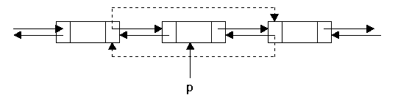
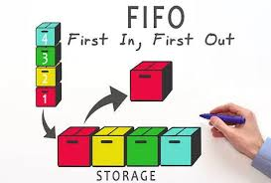
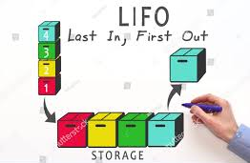
3. Listas enlazadas: Generan un vínculo entre una lista de elementos importantes de un programa.
4. Lista doblemente Enlazada: Lista enlazada por la que puedes tanto avanzar como retroceder.
5. Pila: Estructura basada en la idea LIFO(Last In, First Out).
6. Cola: Estructura que sigue el principio FIFO(First In, First Out).

Slide 10



Marco tecnológico
1. Lenguaje de programación:
Java: Se implementará Java como lenguaje principal para el desarrollo del sistema de Gestión de Citas Médicas – AURORA.
2. Entorno de Desarrollo Integrado (IDE)
NeatBeans:NeatBeans es un IDE popular y confiable para el desarrollo de aplicaciones Java, que ofrece diversas herramientas para la edición de código, depuración y pruebas.
3. Control de versiones:
Git: Se empleó Git como el sistema de control de versiones para rastrear de forma precisa y administrar los cambios en el código.

Slide 11
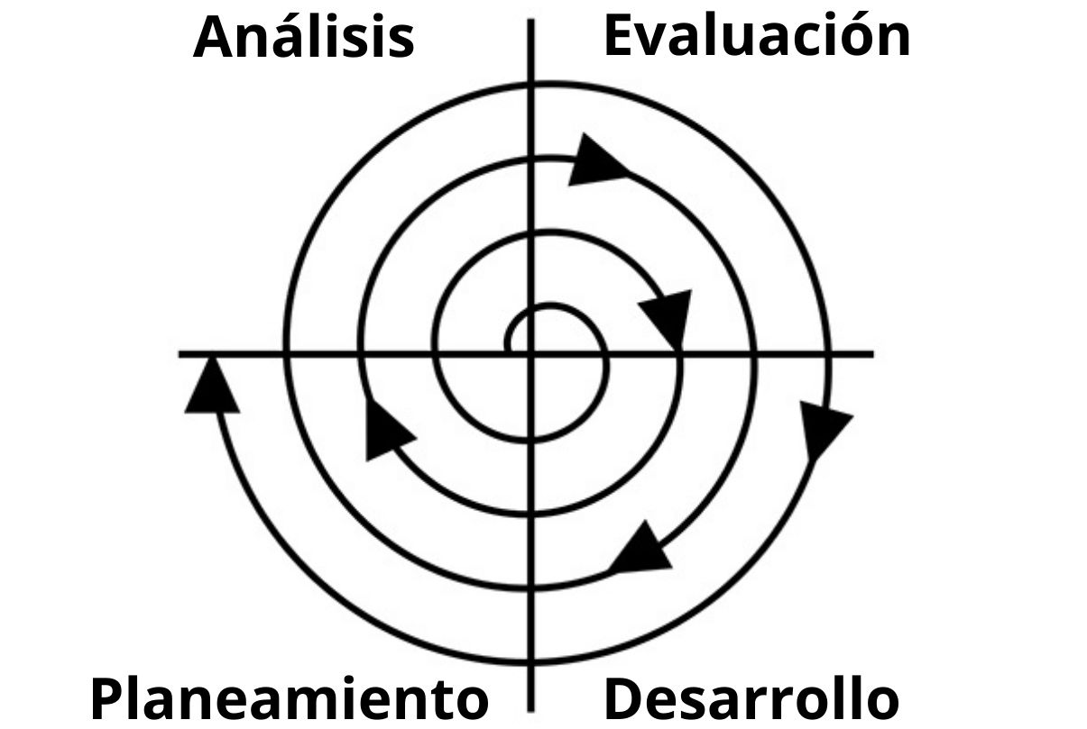
Metodología
Se empleo para el desarrollo del sistema la metodología de espiral. Esta metodología se fundamenta en una planificación meticulosa del proyecto, la identificación y evaluación exhaustiva de riesgos, un enfoque iterativo de desarrollo y una evaluación continua.

Slide 12
Resultados
Optimización de la eficiencia Operativa. La implementación de un operador encargado de coordinar el flujo de pacientes ha conducido a una significativa reducción en el tiempo de espera para diferentes funcionalidades.
Experiencia y funcionalidad de la mano. Se implemento una actualización integral en la visualización y diseño del programa.
Cancelación efectiva. Nuestro sistema ha sido diseñado para gestionar cancelaciones de manera eficiente sin necesidad de un operador y conforme a las necesidades del cliente.
Integración de datos en la historia clínica: Los análisis de datos de cada usuario se reflejan de manera integral en su historia clínica, la cual se genera automáticamente al registrarse con nosotros y agendar su primera Cita.

Slide 13
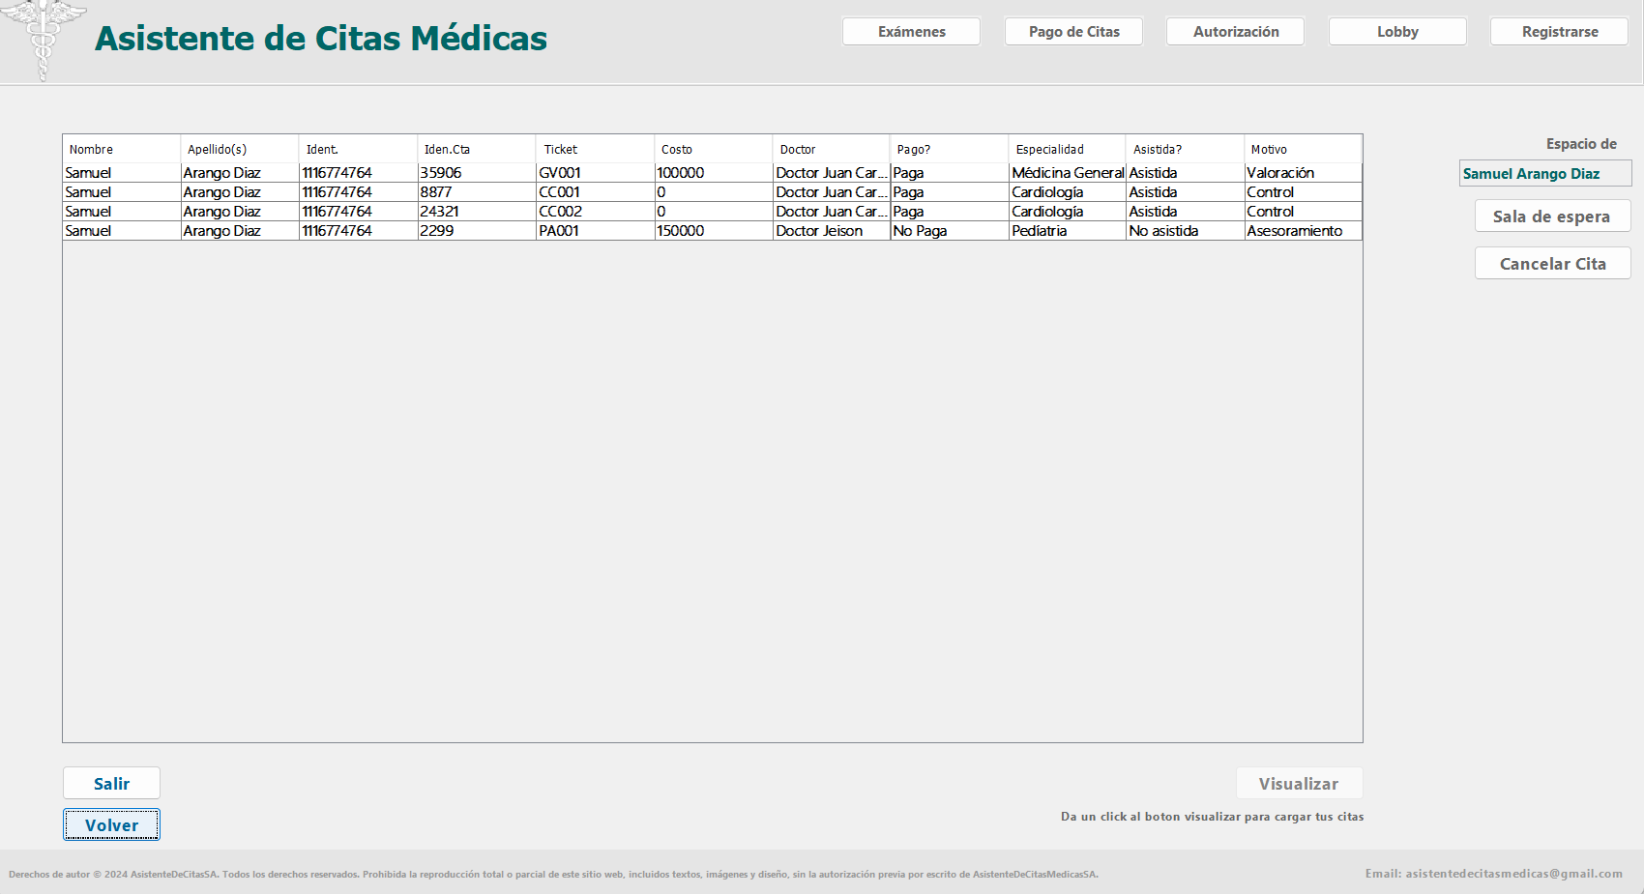

Slide 14
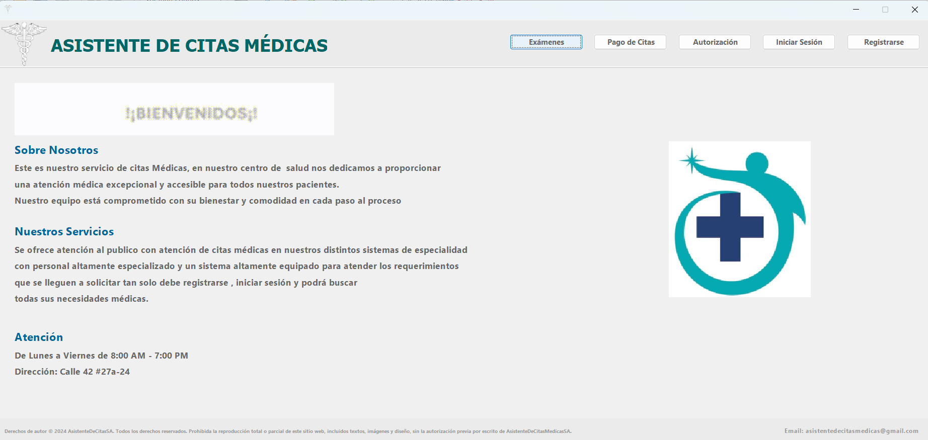

Slide 15
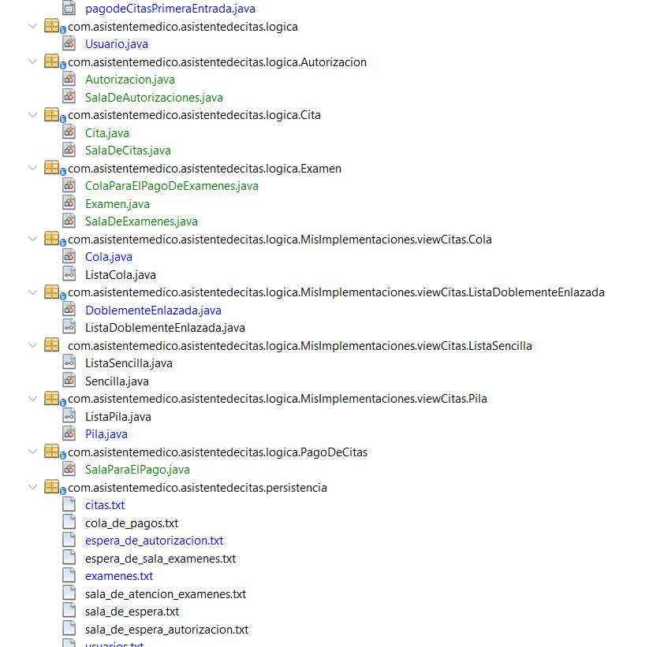

Slide 16
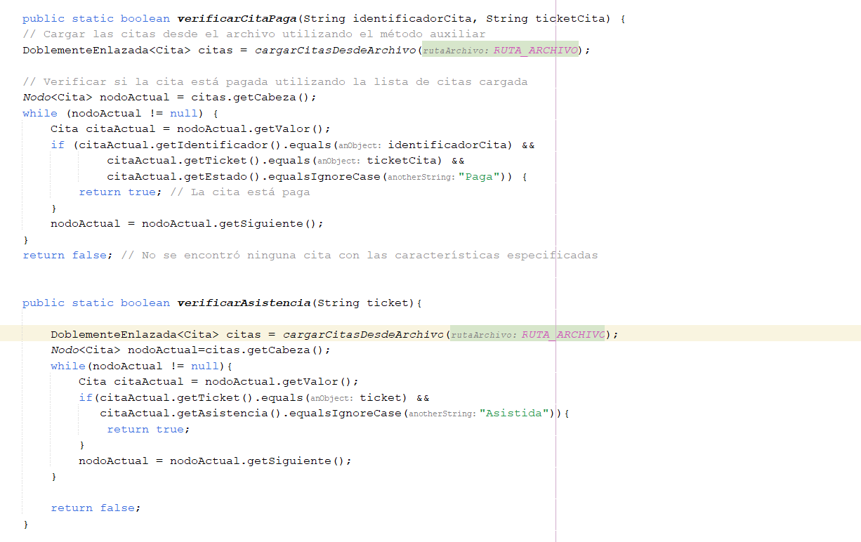

Slide 17
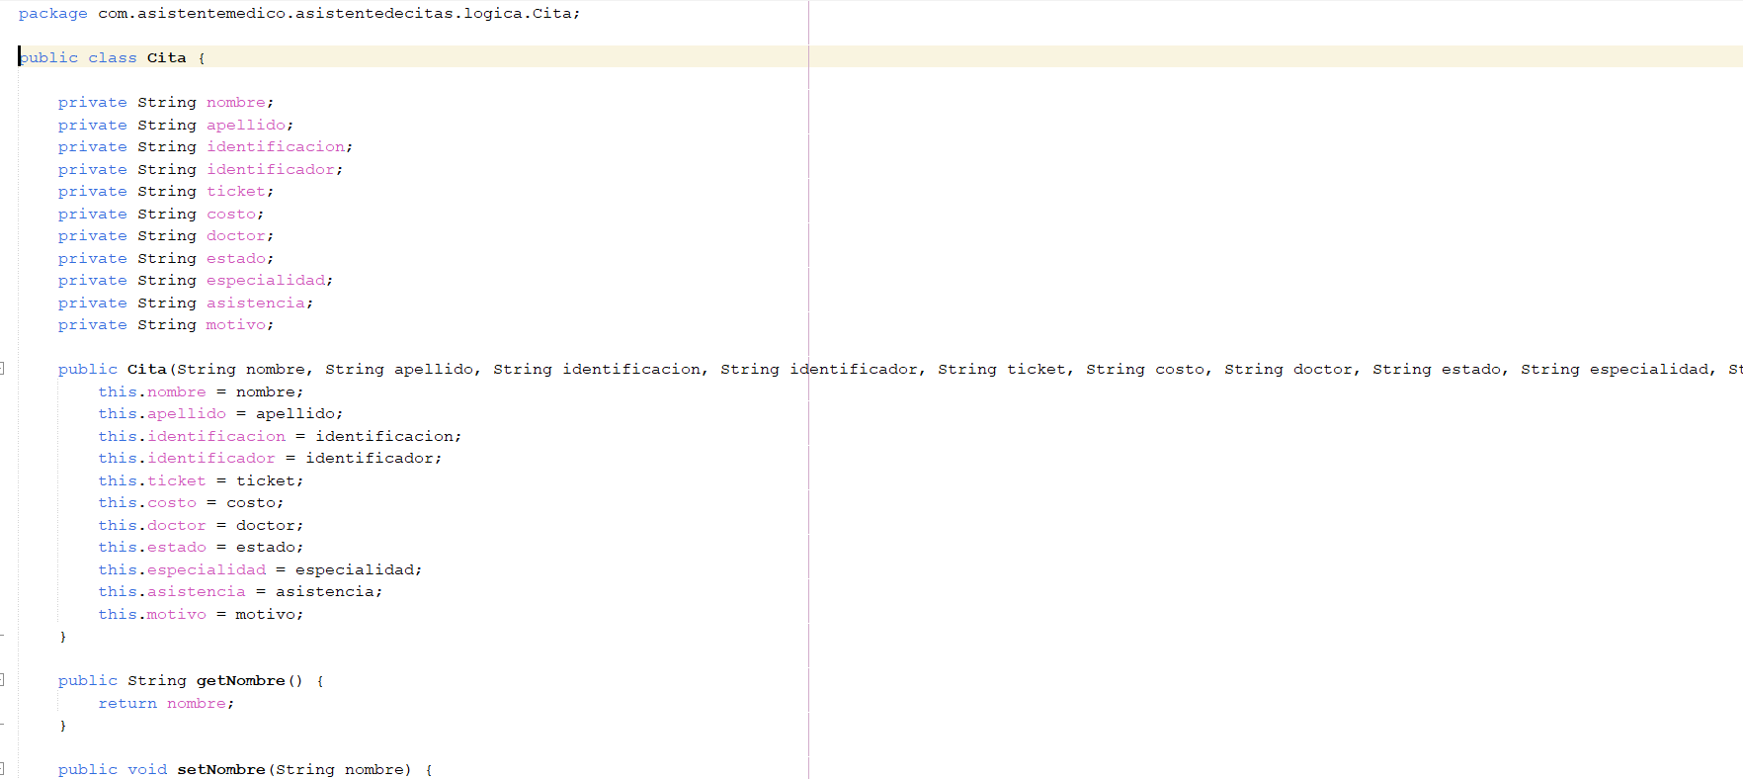

Slide 18
Conclusiones
-La concentración en la Eficiencia y modularidad en manipulación de datos
-Uso de estructuras de datos adecuadas.
-Aplicación del paradigma de programación orientada a objetos (OOP).
-La importancia de la persistencia de la información de forma adecuada.

Slide 19
Bibliografía
Loshin, D., & Lewis, S. (2021, marzo 9). What are Data Structures? - Definition from Whatis.com. Data Management; TechTarget. https://www.techtarget.com/searchdatamanagement/definition/data-structure
Programiz.com (Sin fecha). Circular linked list. Recuperado el 7 de marzo de 2024, de https://www.programiz.com/dsa/circular-linked-list
Www.javatpoint.com (Sin fecha). Doubly Linked List - javatpoint. Recuperado el 7 de marzo de 2024, de https://www.javatpoint.com/doubly-linked-list
Everythingcomputerscience.com (Sin fecha). Stacks and queues. Recuperado el 7 de marzo de 2024, de https://everythingcomputerscience.com/discrete_mathematics/Stacks_and_Queues.html
Techopedia.com (Sin fecha). NetBeans. Recuperado el 7 de marzo de 2024, de https://www.techopedia.com/definition/24735/netbeans
Juviler, J. (2024, enero 5). What is GitHub? (and what is it used for?). HubSpot. https://blog.hubspot.com/website/what-is-github-used-for
Departamento de Salud y Servicios Humanos. (s.f.). Confidencialidad y privacidad en la asistencia sanitaria. Canal Mejor Salud.
https://www.betterhealth.vic.gov.au/health/servicesandsupport/confidentiality-and-privacy-in-healthcare
SYDLE. (s. f.). Post title | SYDLE. https://www.sydle.com/blog/billing-rules-6400e02757aff34f9e0a3155

Slide 20
Deloitte (Sin fecha). Qué es el desarrollo en espiral. Deloitte.com. Recuperado el 17 de febrero de 2024, de https://www2.deloitte.com/es/es/pages/technology/articles/que-es-el-desarrollo-en-espiral.html
Ar-racking.com (2019, julio 26). Método LIFO de Gestión Stock: Qué es y cuando se utiliza. https://www.ar-racking.com/co/blog/metodo-lifo-de-gestion-stock-que-es-y-cuando-se-utiliza/
Oracle (Sin fecha). NetBeans IDE. Oracle.com. Recuperado el 17 de febrero de 2024, de https://www.oracle.com/co/tools/technologies/netbeans-ide.html
Arnold, K., Gosling, J., & Holmes, D. (Sin fecha). THE javaTM programming language, fourth edition. Ase.ro. Recuperado el 29 de febrero de 2024, de https://www.acs.ase.ro/Media/Default/documents/java/ClaudiuVinte/books/ArnoldGoslingHolmes06.pdf
Dershem, H. L., McFall, R. L., & Uti, N. (2002). Animation of Java linked lists. Proceedings of the 33rd SIGCSE technical symposium on Computer science education.
DigitalOcean (2022, agosto 3). Abstract class in java. Data Management; TechTarget. [se quitó una URL no válida]
UML Class Diagram tutorial. (s/f). Visual-paradigm.com. Recuperado el 3 de septiembre de 2023, de https://www.visual-paradigm.com/guide/uml-unified-modeling-language/uml-class-diagram-tutorial/
UML class diagram tutorial. (s/f). Lucidchart. Recuperado el 3 de septiembre de 2023, de https://www.lucidchart.com/pages/uml-class-diagram
NetBeans, A. (s/f). Designing a Swing GUI in NetBeans IDE. Apache.org. Recuperado el 3 de septiembre de 2023, de https://netbeans.apache.org/kb/docs/java/quickstart-gui.html

Slide 21
(Home) About Version Control-About Version Control. Software Freedom conservancy.https://git-scm.com/book/es/v2/Inicio---Sobre-el-Control-de-Versiones-Acerca-del-Control-de-Versiones
Verhas, P. (2018). Java projects -second edition (2a ed.). Packt Publishing.
Wikipedia contributors. (s/f). Cola de prioridades. Wikipedia, The Free Encyclopedia. https://es.wikipedia.org/w/index.php?title=Cola_de_prioridades&oldid=145477000
Wikipedia contributors. (s/f). Modelo–vista–controlador. Wikipedia, The Free Encyclopedia. https://es.wikipedia.org/w/index.php?title=Modelo%E2%80%93vista%E2%80%93controlador&oldid=138615253
Wikipedia contributors. (s/f). Control de versiones. Wikipedia, The Free Encyclopedia. https://es.wikipedia.org/w/index.php?title=Control_de_versiones&oldid=152003367
¿Qué es Git? (s/f). Microsoft.com. Recuperado el 3 de septiembre de 2023, de
https://learn.microsoft.com/es-es/devops/develop/git/what-is-git

Slide 22



